Slide 1

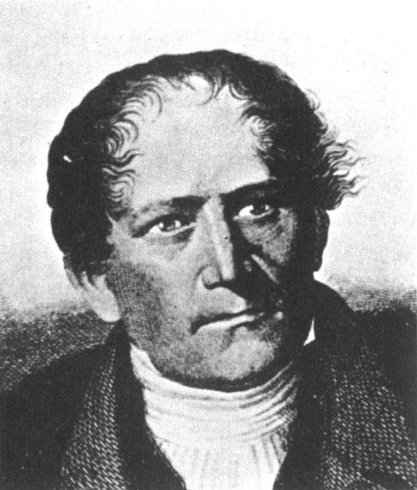

Slide 2


Slide 3

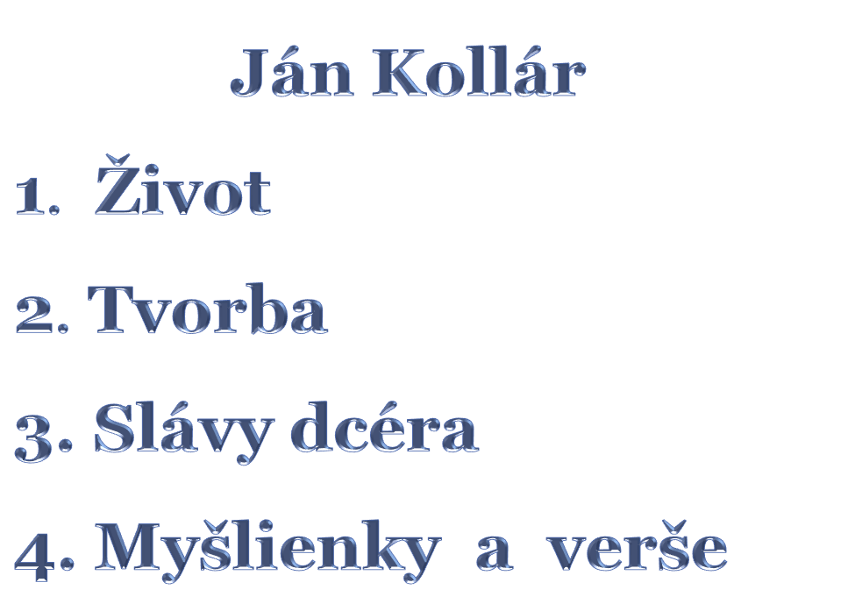




Slide 4

politik, jazykovedec, archeológ,
kňaz
* 29. júl 1793, Mošovce
† 24. január 1852, Viedeň

Slide 5
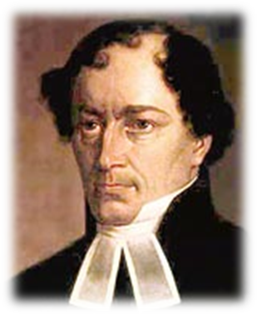

Predstaviteľ klasicizmu.
.
Šíriteľ myšlienky humanity,
slovanskej vzájomnosti a lásky
k národu.
Mal neradostné detstvo, a to
najmä otcovou vinou, ktorý chcel
mať zo syna pomocníka pri vedení
hospodárstva.
Študoval na gymnáziu v Kremnici, v Banskej Bystrici a na evanjelickom lýceu v Bratislave.
Na gymnaziálne štúdium si zarábal ako súkromný učiteľ v bohatších rodinách.
So záujmom študoval cudzie jazyky, k francúzštine a angličtine pribral aj gréčtinu a hebrejčinu.

Slide 6
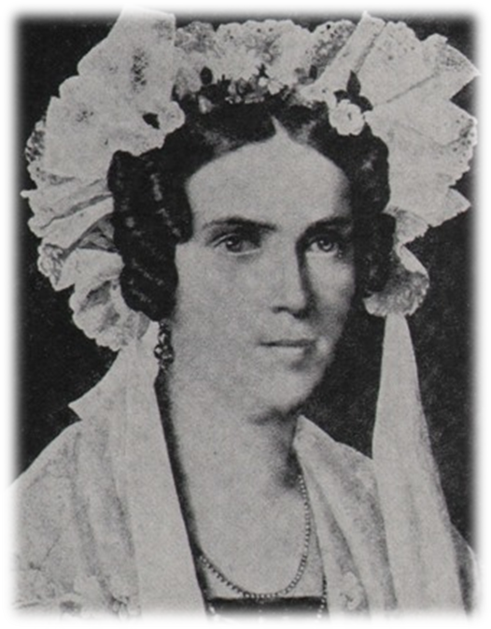
Od roku 1817 sa na univerzite v Jene pripravoval na povolanie evanjelického kňaza.
V meste Lobeda pri Jene sa zamiloval do dcéry evanjelického pastora Frideriky Wilhelminy Schmidtovej, ktorá sa stala jeho manželkou až po 15 rokoch odlúčenia.

Slide 7
V roku 1819 odišiel do Pešti,
kde tridsať rokov pôsobil ako
evanjelický farár.
Ostro odmietol Štúrovo uzákonenie spisovnej slovenčiny a vystúpil proti nemu.
Slovenčinu štúrovcov nazval drotárčinou, miškárčinou, kočiščinou kopaničárčinou...
Vychádzal z predstavy o jednom slovenskom národe, ktorý hovorí štyrmi hlavnými nárečiami: československým, poľským, ruským a srbochorvátskym.
Počas a po revolučných udalostiach 1848 - 1849 pôsobil vo Viedni v službách cisárskeho dvora ako „dôverník vlády pre otázky Slovenska“

Slide 8
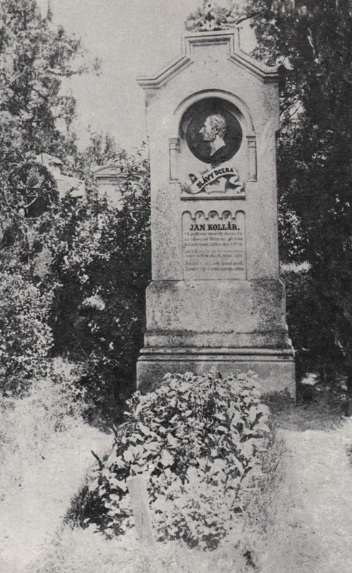
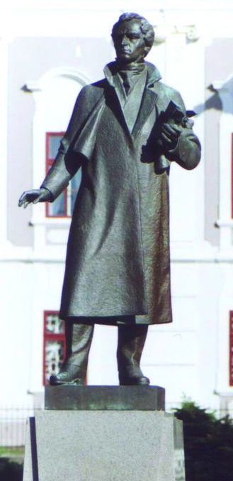
V roku 1849 sa stal univerzitným profesorom slovanskej archeológie vo Viedni, kde v roku 1852 zomrel.
Na začiatku 20. storočia bolo jeho telo prevezené do Prahy na Olšanský cintorín.
Z Kollárovho rodného domu sa zachovala iba kamenná sýpka. V nej bola v roku 1974 vytvorená pamätná izba.

Slide 9
Ján Kollár - dielo
Je autorom vedeckých diel, kázní, učebníc, cestopisov a básní.
Svoje zážitky a epizódy z detstva, mladosti a študentských čias neskôr vykreslil v spomienkach Paměti z mladších let života, ktoré boli publikované v roku 1863.
Názory na Slovanstvo teoreticky rozpracoval v diele O literární vzájemnosti mezi kmeny a nářečími slávskými (1836).
Kollárova koncepcia vychádza z predstavy o jednom slovenskom národe, ktorý hovorí štyrmi hlavnými nárečiami:......................... československým, poľským, ruským a srbochorvátskym.

Slide 10



Ostro odmietol Štúrovo uzákonenie spisovnej slovenčiny a vystúpil proti nemu v diele Hlasové o potřebě jednotného spisovného jazyka pro Čechy, Moravany a Slováky.
Cestopisom je dielo s názvom Cestopis obsahující cestu do Horní Itálie a odtud přes Tyrolsko a Bavorsko, se zvláštním ohledem na slavjanské živly roku 1841 konanou.
V rokoch 1834, 1835 vyšli Národnie zpievanky čili Písně světské Slováků v Uhrách, ktorými upozornil na veľké bohatstvo národnej kultúry.

Slide 11
Ján Kollár – Slávy dcéra
Najvýznamnejším a najslávnejším dielom je básnická skladba Slávy dcéra napísaná biblickou češtinou.
Kollár v nej ako nikto pred ním vyspieval svoju vrúcnu lásku k milej, k vlasti a celému Slovanstvu.
Jeho myšlienky humanity, slovanskej vzájomnosti a lásky k národu sa stali posilou a vzorom najmä pre generáciu nastupujúcich štúrovcov.
V konečnej podobe vyšla v roku 1832 a obsahovala Predspev a päť spevov: I. Sála, II. Labe, Rén, Vltava, III.Dunaj, IV. Lethé, V. Acheron.
Predspev má 106 veršov.
Spevy obsahujú 615 sonetov = zneliek

Slide 12
Kollárovu Slávy dcéru prebásnil do súčasného jazyka Ľubomír Feldek.
Básnická skladba o láske k žene a slovanskej vlasti, inšpirovaná láskou autora k F. Schmidtovej, s ktorou sa zoznámil počas štúdií v Nemecku.
Motív cesty, ktorou prechádza z Nemecka z územia Lužických Srbov na Slovensko, zamýšľanie sa nad osudmi národov.
Bohyňa Sláva smúti nad osudom Slovanov, ktorí museli pretrpieť veľké krivdy.
Bohovia rozhodnú, aby Milek, syn bohyne Lady, stvoril dcéru Slávy, ktorá bude symbolom slovanskej budúcnosti.
Mína je vybájená dcéra bohyne Slávy a spĺňa ideál slovanskej devy.

Slide 13
Slávy dcéra
Myšlienky a verše
∞ Autor žiali nad osudom Lužických
Srbov, ktorí boli takmer ponemčení ∞
Aj, zde leží zem ta, před okem mým selzy ronícím,
někdy kolébka, nyní národu mého rakev.
∞ Vyzýva Slovákov, aby hľadali ochranu práve v silnom „dubisku“ = Rusku ∞
k obloze, Tatry synu, vznes se, vyvýše pohled.
Neb raději k velikému přichyl tomu tam se dubisku,
∞ Spája lásku k vlasti s láskou k milej ∞
Láska je všech velkých skutků zárod,
a kdo nemiloval, nemůže ani znáti,
co je vlast a národ.

Slide 14
∞ Poukazuje na silu a čistotu prírody ∞
Krásný jest zvuk, který vychovali
venku ruky samé přírody,
∞ Páči sa mu prirodzená krása ∞
já se kochám, jak si zrostla, v Tobě
mne líbí se krása rozená,
aneb, kde jsou v shodné míře, obě.
∞ Zamýšľa sa nad budúcnosťou
Slovanov ∞
Co z nás Slávů bude o sto roků?
Cože bude z celé Evropy?
∞ Rád by žil v dobe národnej slobody ∞
ó, kýž i já raděj v tu jsem dobu
narodil sa panství slávského
aneb potom vstanu jěšte z hrobu!

Slide 15
Zdroj:
Daniela Petríková
Literárna výchova pre 8. ročník ZŠ
Milan Pišút a kolektív
Dejiny slovenskej literatúry
Internet

